Slide 1

Progettazione di Sistemi Digitali

Slide 2
Si richiede di progettare un convolutore isotropico, per il filtraggio di immagini (32x32) in scala di grigio (pixels a 8-bit unsigned), che usi un kernel 3x3 con coefficienti a 8-bit in complemento a due. Il circuito, oltre alla parte di calcolo, deve includere il buffer per la formazione della finestra di pixels e una parte di controllo che consenta di fornire, almeno, un segnale di valid in corrispondenza delle uscite. Non sono richieste operazioni di arrotondamento o saturazione sui pixels filtrati.
Specifiche di Progetto

Slide 3
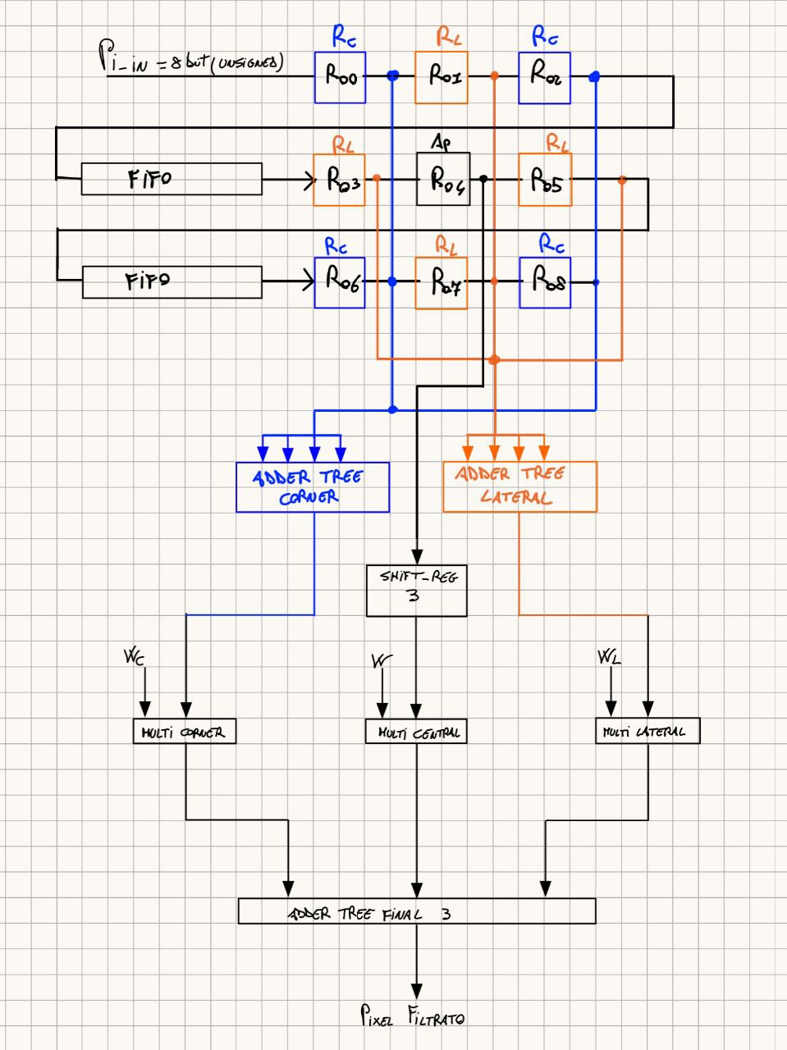
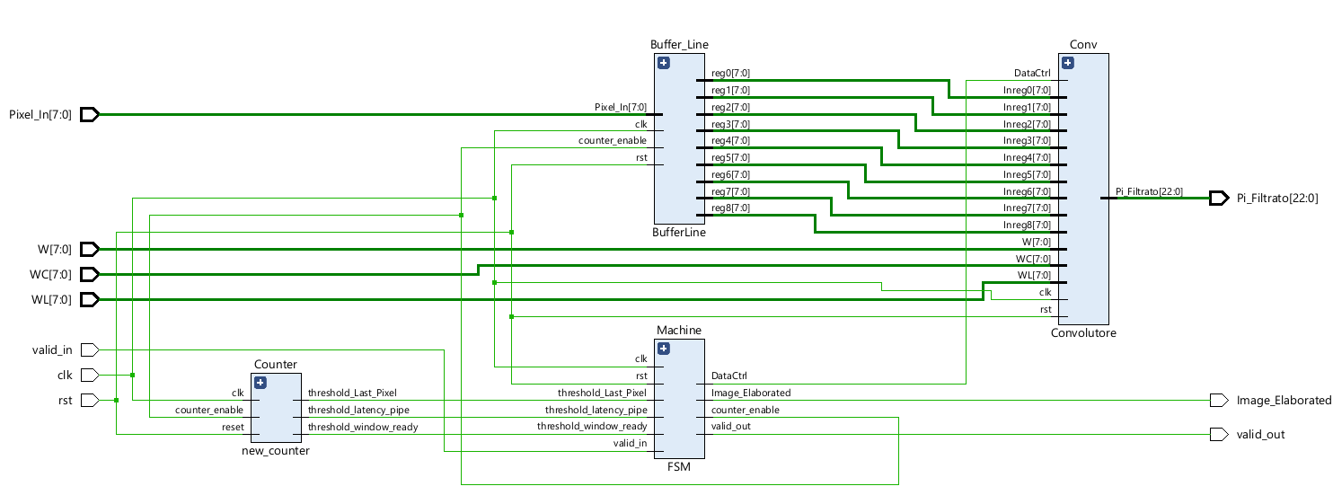
Architettura Generale: TOP LEVEL
La struttura del progetto comprende:
Buffer Line
Convolutore
FSM
Contatore
Schematic RTL

Slide 4
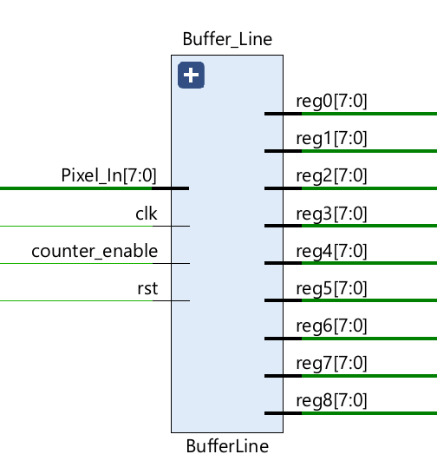
Buffer Line
La Buffer Line si occupa di realizzare la finestra di convoluzione. Applica autonomamente l’estensione ai bordi mista con zeri e toroidale.
Lo scorrimento ha inizio quando viene abilitato il contatore (counter_enable =’1’).
La buffer line si compone di:
Tre registri per effettuare lo scorrimento sulla prima riga della finestra.
Due FIFO di dimensione m-k = 29, in modo tale che i dati contenuti nella FIFO e i successivi tre registri contengano una riga intera (32 pixel).

Slide 5
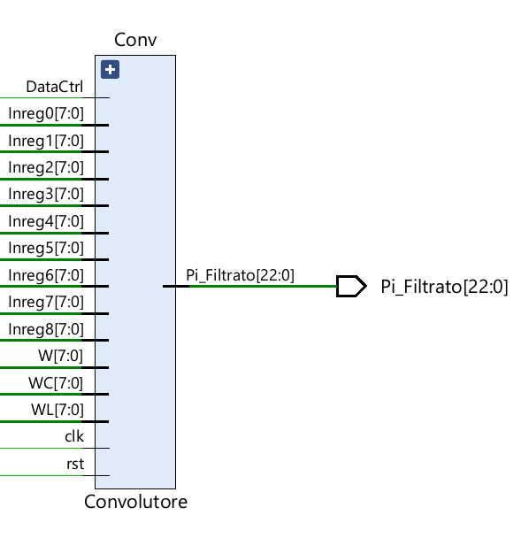
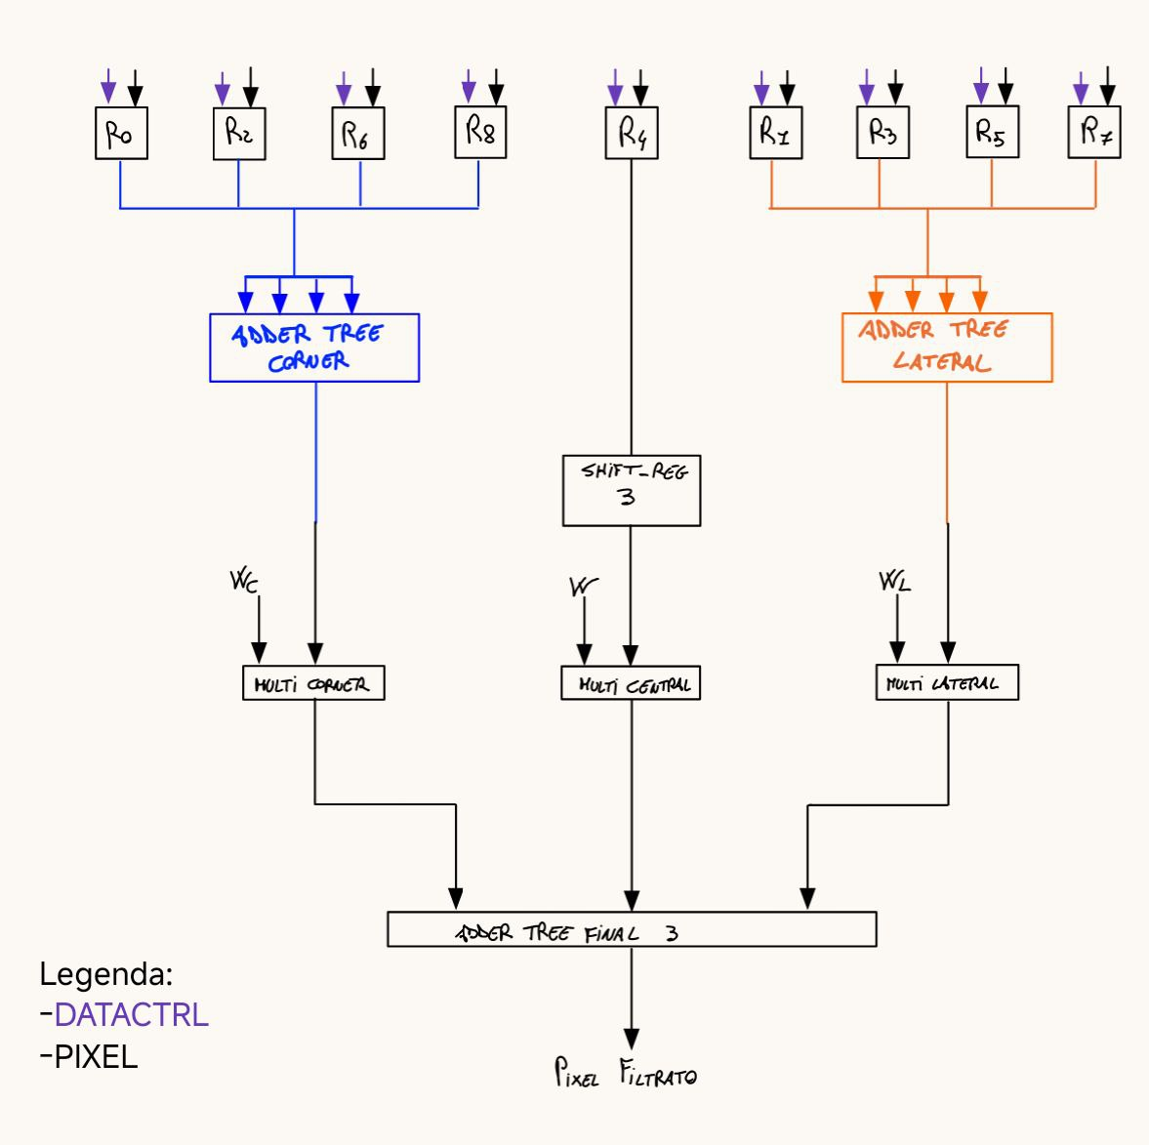
Convolutore
Il convolutore si compone dai seguenti blocchi:
Stadio PIPE controllato
Adder Tree Corner
Adder Tree Lateral
Shift Register
Booth Multiplier Corner
Booth Multiplier Central
Booth Multiplier Lateral

Slide 6
Vengono abilitati i registri dello stadio PIPE portando allo stato alto DataCtrl. I valori dei registri vengono convogliati nei rispettivi adder tree. Il pixel centrale viene trasferito in uno shift register, necessita di essere esteso a 10 bit prima di raggiungere il moltiplicatore. Le uscite dei moltiplicatori vengono infine sommate in un adder tree finale il cui output restituisce il pixel filtrato. Il processo si ripete fin quando DataCtrl resta alto.

Slide 7
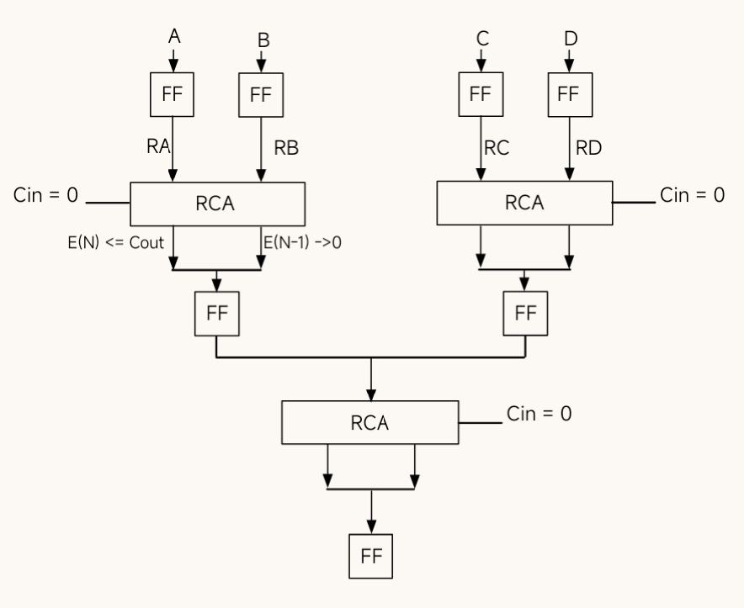
Adder Tree
Al fine di realizzare le messe in evidenza relative ai pixel ai corner e ai pixel lateral vengono impiegati due adder tree a quattro ingressi.
Gli adder tree vengono realizzati su due livelli RCA di tipo Unsigned. Si sceglie di realizzare tre stadi Pipeline posizionati rispettivamente in input, nello stadio intermedio e in output.

Slide 8
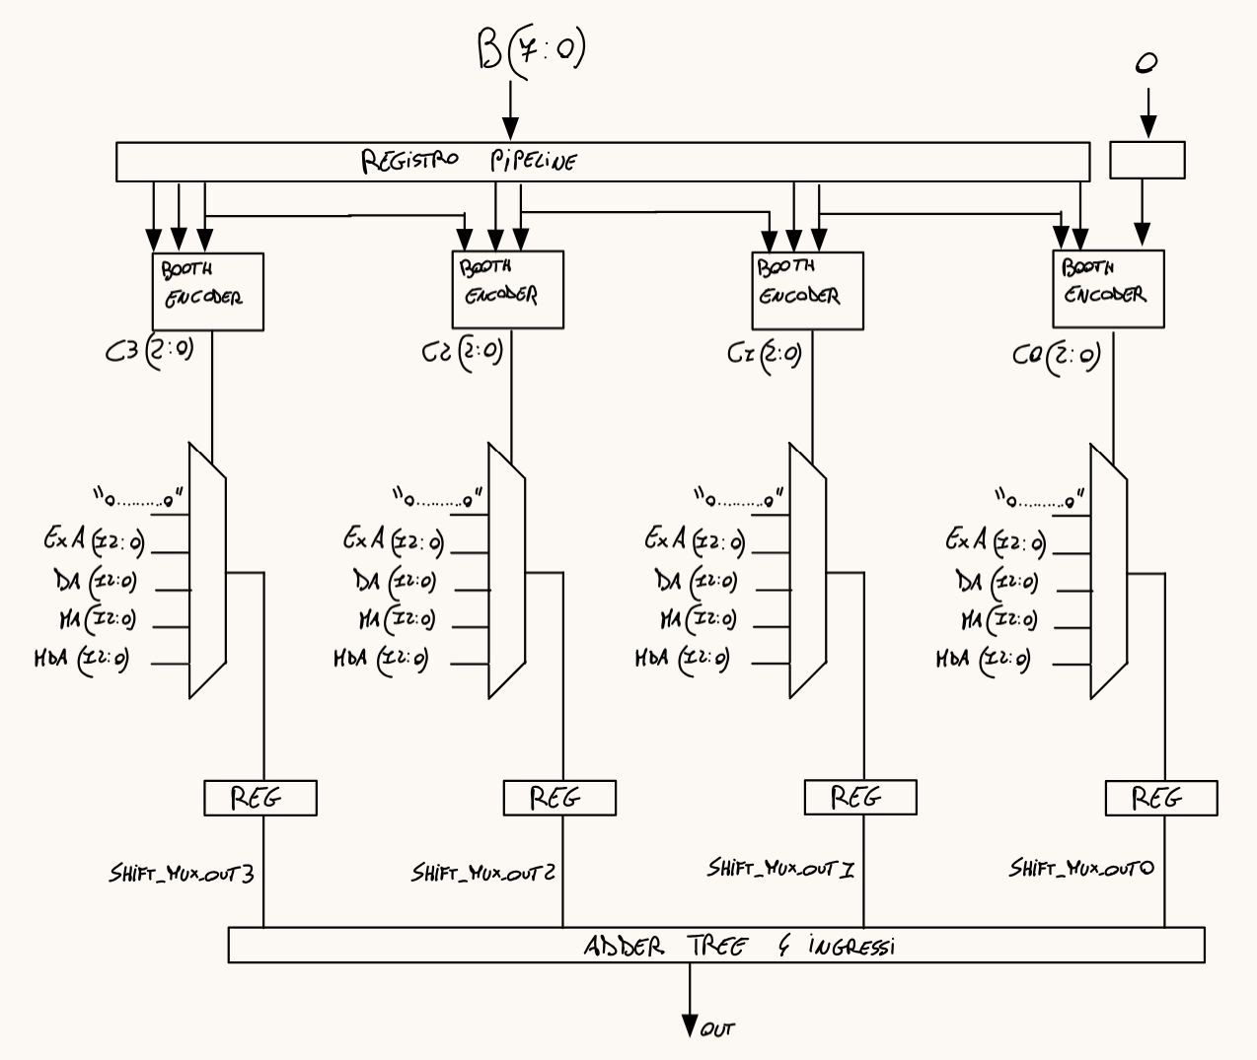
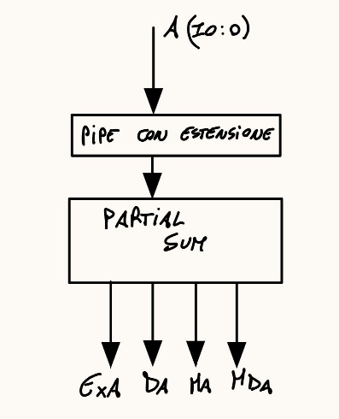
Moltiplicatore di Booth
Il moltiplicatore implementa la codifica di Booth, al fine di ridurre il numero di prodotti parziali necessari.

Slide 9
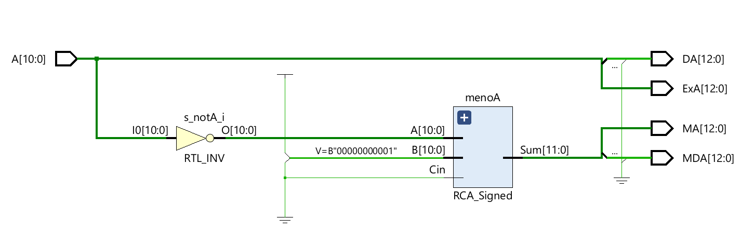
I possibili valori dei prodotti parziali vengono calcolati preventivamente dal blocco PARTIAL SUM
EXA: rappresenta l’estensione di A da 11 a 13 bit.
DA: rappresenta il doppio del valore di A. Tale operazione viene fatta sfruttando le proprietà dei numeri binari e quindi effettuando uno shift a sinistra sul moltiplicando.
MA: rappresenta il valore negato di A in complemento a due. L’operazione viene effettuata negando i bit di A e sommando 1 mediante RCA.
MDA: rappresenta il doppio del valore negato di A; dunque, ci si limita a effettuare uno shift a sinistra su MA.

Slide 10
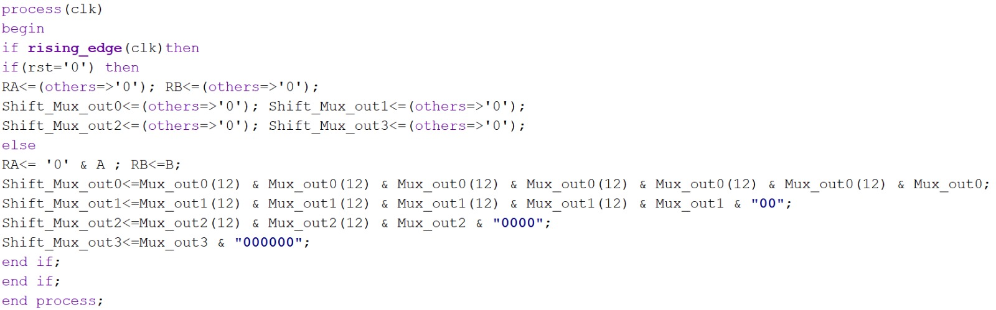
I prodotti parziali devono essere tra di loro allineati a seconda del peso assunto dal codice, dunque, si effettua un’operazione di shift ed estensione col segno
I prodotti parziali possono essere ora sommati mediante un adder tree a quattro ingressi di tipo signed.

Slide 11
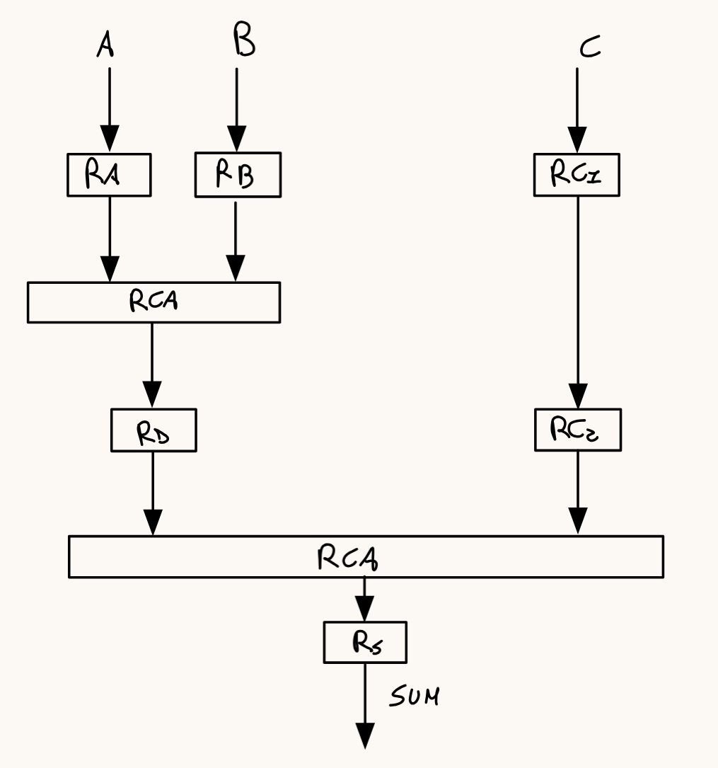
Adder Finale
I risultati ottenuti dai tre moltiplicatori vengono infine sommati tramite un adder tree a 3 ingressi Signed, il cui output restituirà il pixel filtrato.
La latenza totale introdotta dal convolutore a seguito degli stadi PIPE è di 12 colpi di clock:
Un colpo di clock dovuto ai registri dello stadio PIPE controllato dall’FSM
Tre colpi di clock dovuti agli adder per le messe in evidenza.
Cinque colpi di clock dovuti al moltiplicatore.
Tre colpi di clock dovuti all’adder finale.

Slide 12
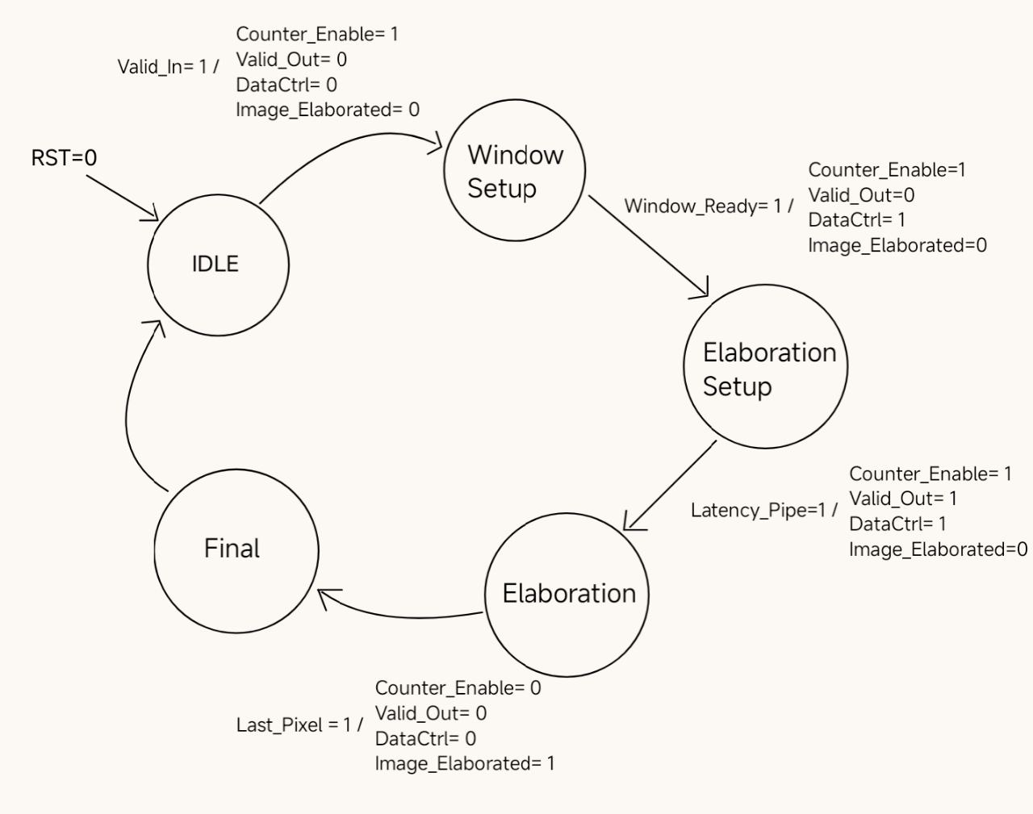
FSM
La macchina si occupa di controllare i vari blocchi del sistema e gestire la temporizzazione. Riceve in ingresso il segnale di Valid_In e i segnali di threshold provenienti dal contatore.
Fornisce in out i segnali di Counter_Enable, DataCtrl, Valid_Out, Image_Elaborated

Slide 13
Idle: La macchina si trova nello stato di riposo
Window Setup: La macchina mantiene questo stato fino alla creazione della prima finestra valida nella buffer line.
Elaboration Setup: La macchina mantiene questo stato finché non si esaurisce la latenza del convolutore (12 colpi di clock). Non sono ancora prodotti pixel filtrati (Valid_Out = ‘0’).
Elaboration: La macchina mantiene questo stato fin quando non vengono elaborati tutti i pixel dell’immagine. Vengono prodotti dati validi (Valid_Out = ‘1’).
Final: alla ricezione dell’ultimo pixel, l’elaborazione è terminata (Image_Elaborated = ‘1’). Si passa allo stato di IDLE in attesa della prossima immagine da elaborare.

Slide 14
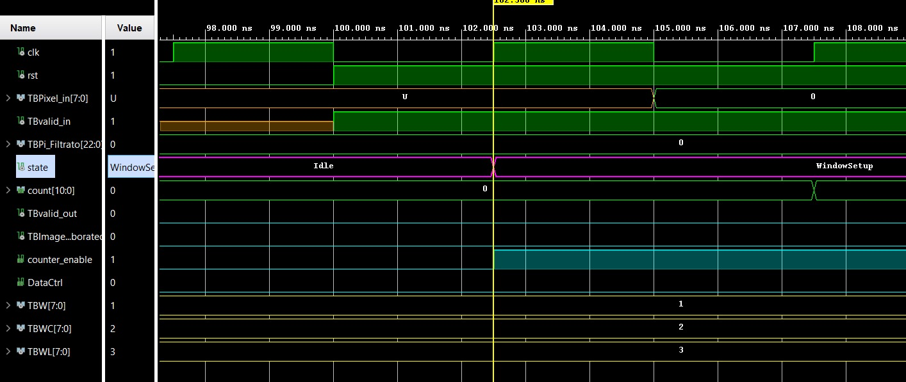
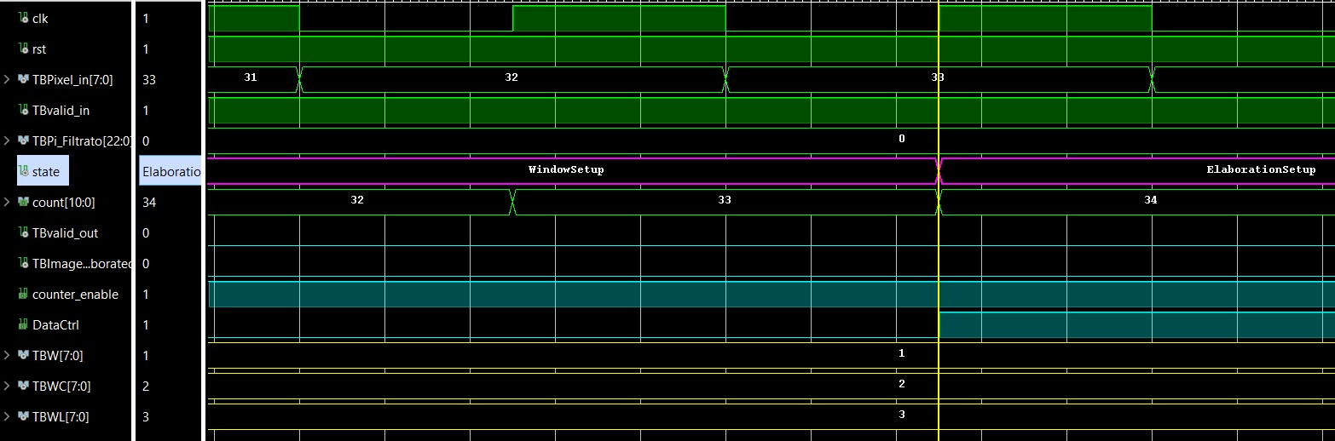
TESTBENCH BEHAVIORAL
IDLE -> WINDOW SETUP
WINDOW SETUP -> ELABORATION SETUP

Slide 15
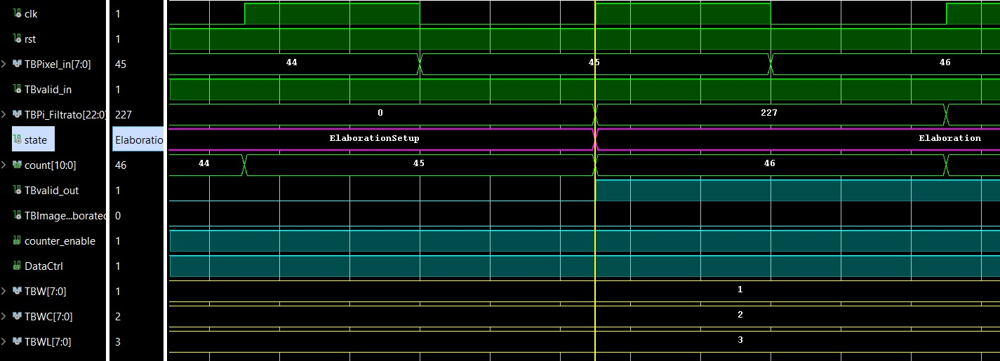
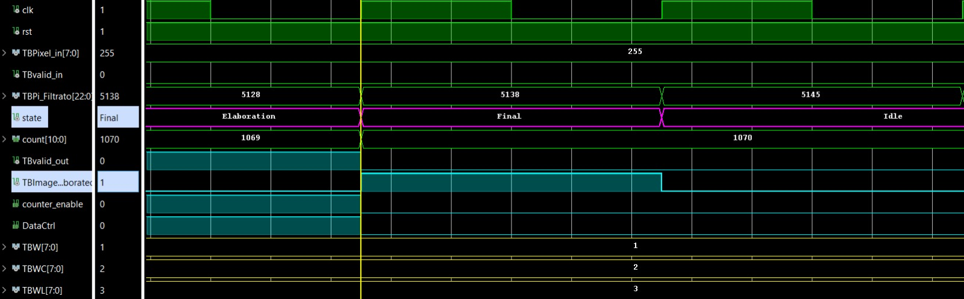
ELABORATION SETUP -> ELABORATION
ELABORATION -> FINAL

Slide 16
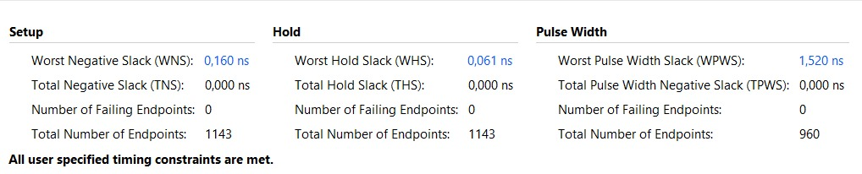
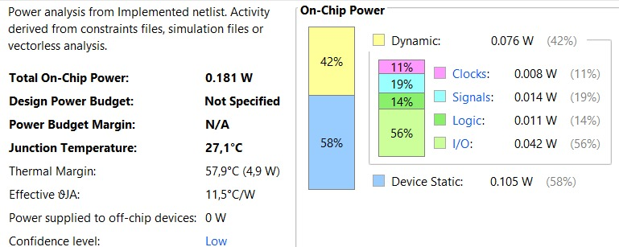
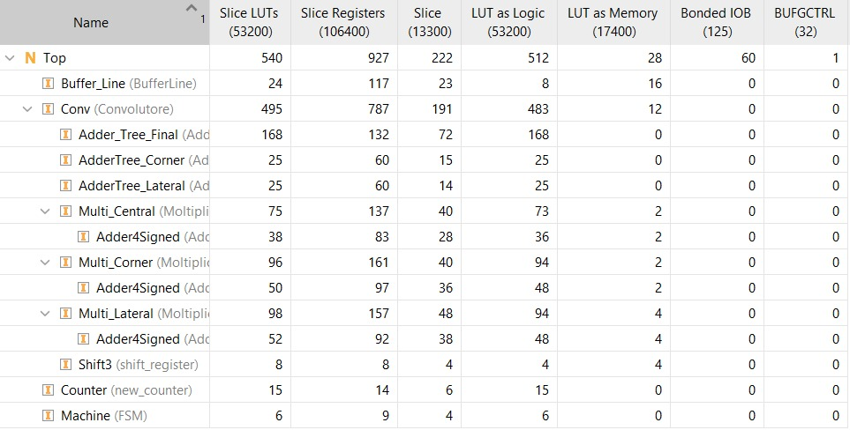
SINTESI E IMPLEMENTAZIONE: DEFAULT (clk: 5ns)

Slide 17
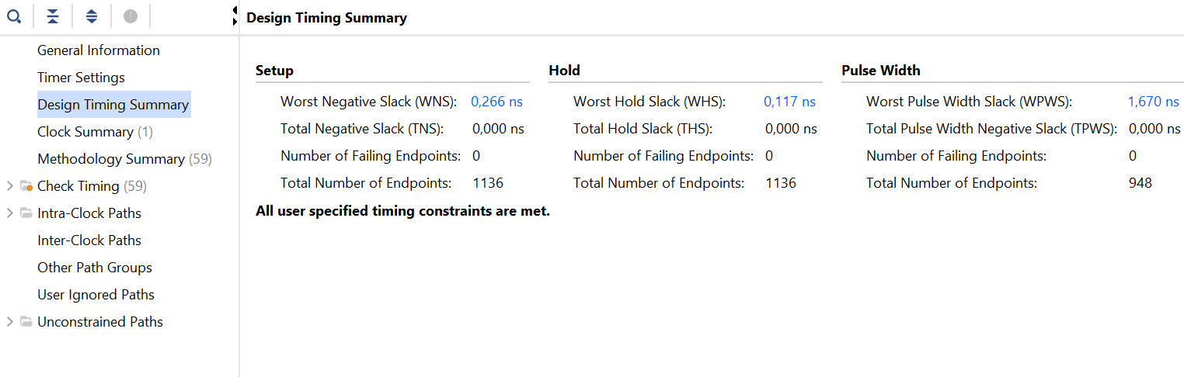
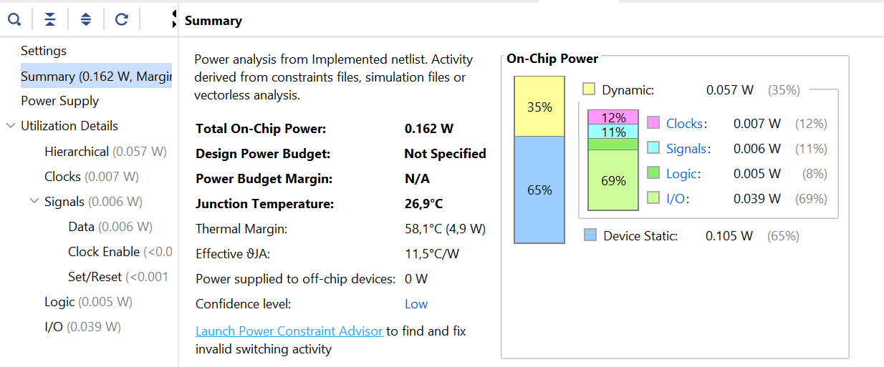
SINTESI E IMPLEMENTAZIONE: OTTIMIZZAZIONE POTENZA (clk: 5.3ns)
Sintesi: Flow_AreaOptimized_High.
Implementazione: Power_ExploreArea.

Slide 18
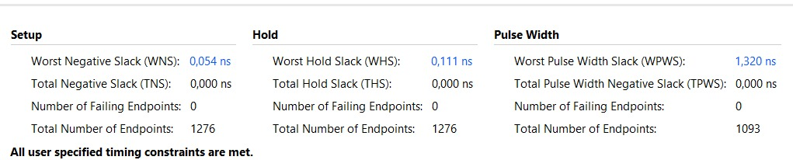
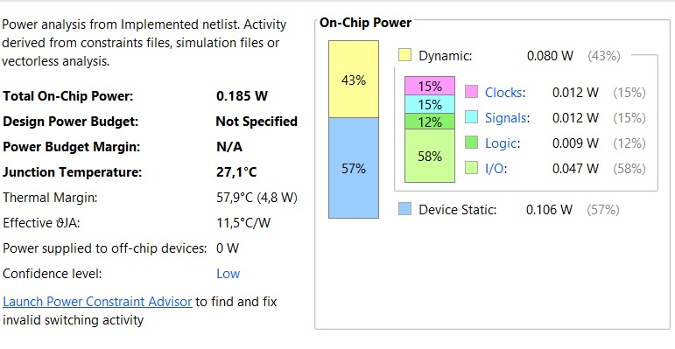
SINTESI E IMPLEMENTAZIONE: OTTIMIZZAZIONE FREQUENZA (clk: 4.6ns)
Sintesi: Flow_PerfOptimized_High.
Implementazione: Performance_ExtraTimingOpt.

Slide 19
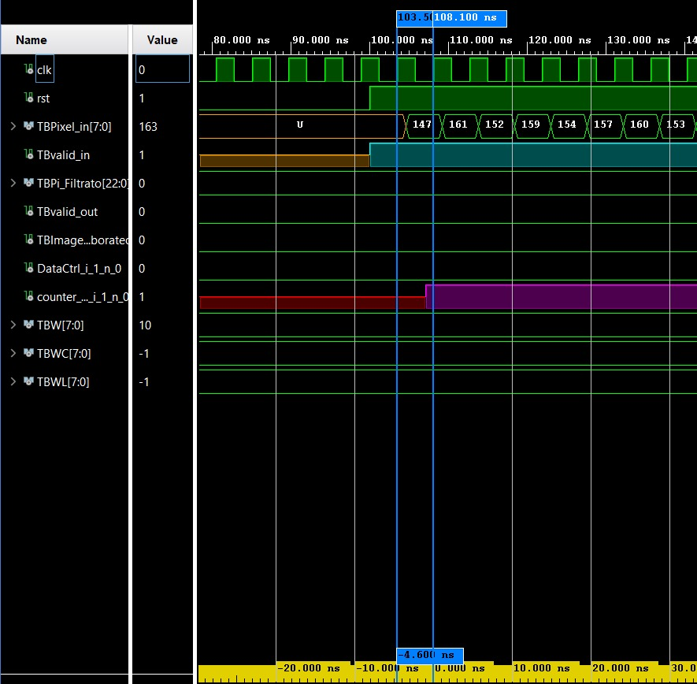
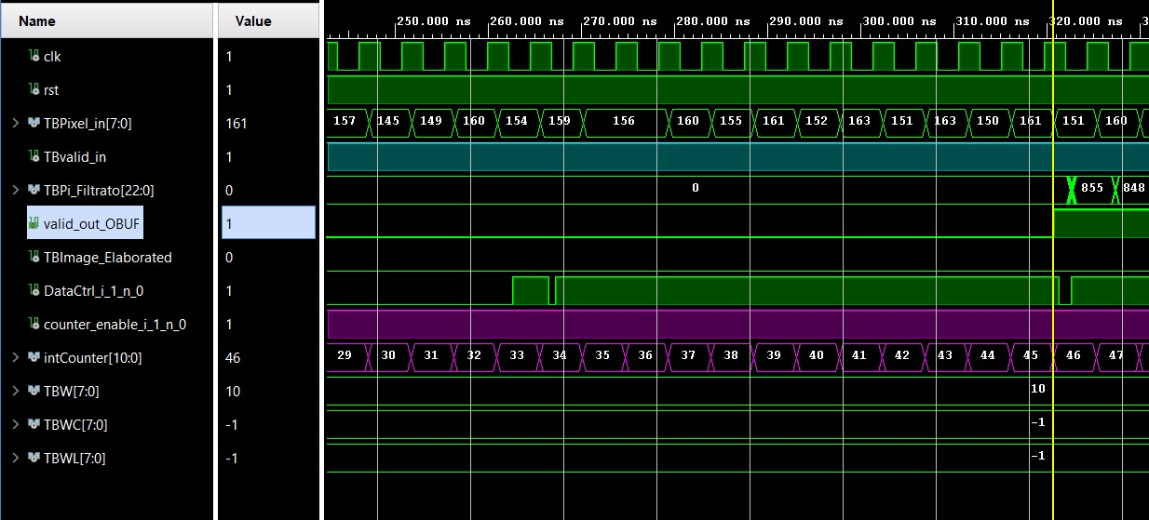
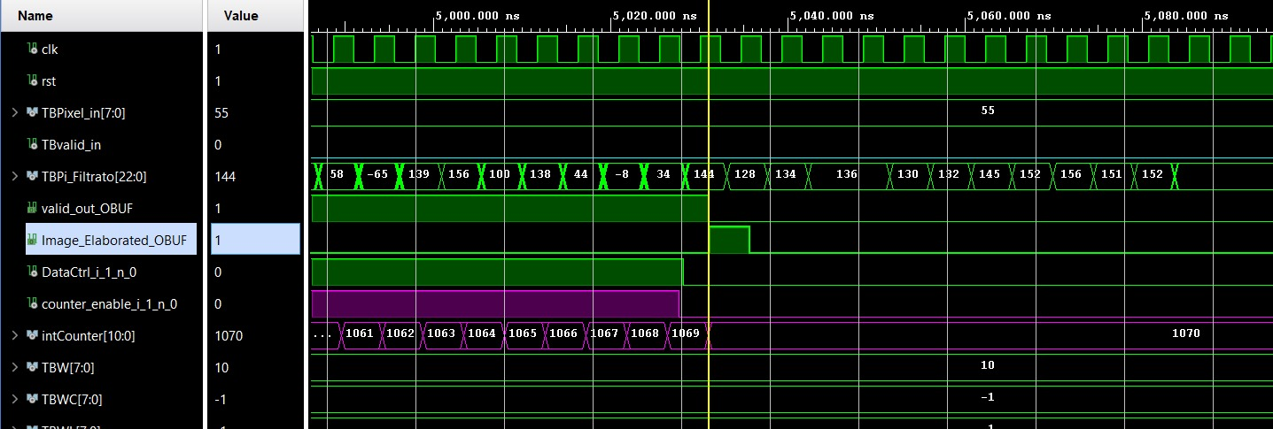
TESTBENCH POST-IMPLEMENTATION

Slide 20
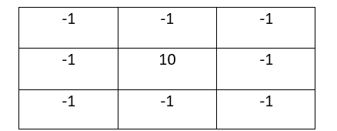
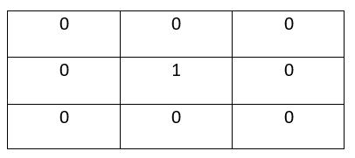
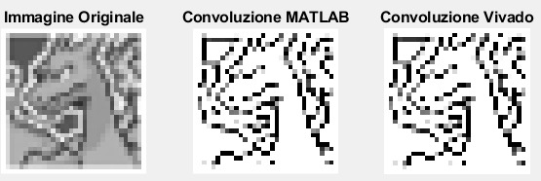
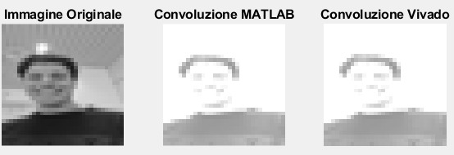
MATLAB vs VIVADO
SHARPENING
PIXEL CENTRALE
Convoluzione di Vivado:
PSNR: 10.0471
SNR: 9.0010
Convoluzione di MATLAB:
PSNR: 10.0471
SNR: 9.0010
Convoluzione di Vivado:
PSNR: 7.5962
SNR: 6.7721
Convoluzione di MATLAB:
PSNR: 7.5962
SNR: 6.7721

